Slide 1
Strictly Confidential
- 통합테스트 계획서 (인수테스트 포함)-
YYYY. MM. DD

Slide 2
1. 개요 및 추진일정
2. 수행범위
3. 주요 점검 항목
4. 테스트 수행 절차
5. 통합테스트 시나리오 및 수행
6 주요 체크 포인트
7. 권한별 테스트

Slide 3
1. 개요 및 추진일정
통합 Test는 Migration을 포함 2차에 걸쳐 5월 2일~5월 25일까지 약 4주간 진행될 예정이며, 이후 2주간 시스템을 보완 및 안정화 처리 후 안정적인 Grand Open이 될 수 있도록 함
통합 Test 개요
구분 | 내용 | 비고
목표 | 통합테스트의 목표는 고객 요구사항의 적절한 구현여부 타 업무간의 유기적인 연계처리 구현여부를 확인 | 단위테스트 병행 수행 인수테스트 포함
범위 | 인사 : 조직관리, 인사관리, 발령관리, 근태관리, 평가관리, 교육관리 보상 : 급여, 퇴직금, 연말정산, 사회보험 복리후생 : 사회보험, 대여금, 경조금, 등 | 화면,배치프로그램 업무간연계
접속경로 | http://0000.00.0.800 ID/PW : 직원번호/직원번호 | 브라우즈 주소창에 입력
일정 및 장소 | 일정 : 통합테스트 일정_v1.0 참조 장소 : 개발실
수행자 | 각 업무 담당자(인사팀)

Slide 4
1. 개요 및 추진일정
통합 Test는 Migration을 포함 2차에 걸쳐 5월 2일~5월 25일까지 약 4주간 진행될 예정이며, 이후 2주간 시스템을 보완 및 안정화 처리 후 안정적인 Grand Open이 될 수 있도록 함 (계속)
통합 Test 단계별 진행 일정
2018년 05월
21 W |  |  | 22 W |  |  |  |  | 23 W |  |  |  |  | 24 W
2 | 3 | 4 | 7 | 8 | 9 | 10 | 11 | 14 | 15 | 16 | 17 | 18 | 21 | 22 | 23 | 24 | 25
수 | 목 | 금 | 월 | 화 | 수 | 목 | 금 | 월 | 화 | 수 | 목 | 금 | 월 | 화 | 수 | 목 | 금
1차 통합 Test
2차 통합 Test
단위테스트 병행수행
운영환경 세팅
테스트 및 이행계획 수립
Migration 구현
전체 시스템 2차 통합 Test -. 1차 Test결과에 대한 기능 보완 -. 2차 Test 진행 (권한, 인사 내부 업무별 연계)
업무별 및 프로세스별 시스템 기능 전체 최종 점검/확인
타시스템 간의 업무연계 Test
공통 Test 사항
단위 업무별 Data 처리프로세스 Test : ex) 채용 -> 입사발령 → 인사/급여/4대보험 반영 → 급여계산
다중 프로세스 및 업무간 Data 흐름 Test : ex) 복리후생/교육 급여반영 → 급여수신 및 계산
업무별 신청/결재 Test ex) 인사 시스템 내부결재, 인사운영팀 전자결재 연동 Test
사용자별 로그인/메뉴권한 Test : ex) ESS/MSS/업무담당자/지점담당자로 로그인 및 권한 Test
메일/메신저 Test : ex) 메일 전송 및 메신저 기능, 신청/조회 Test

Slide 5


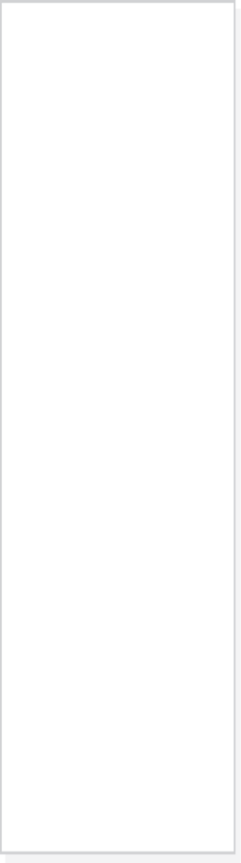


2. 수행범위
인사관리시스템 재구축 프로젝트의 통합테스트 수행 범위는 현재 개발 중인 인사시스템 및 인사시 스템과 연동하는 모든 대내 시스템의 인터페이스 부분을 포함
조직/인사관리
근태관리
급여관리
타 시스템
조직관리
정원/인건비 관리
직무관리
개인정보신청
인사관리기분
자기신고서
발령관리
제증명관리
소득증명관리
인사통계/현황
근태기준
연차기준
개인기본
근태신청
유연근무
시간외근무
일/월근태관리
급여관리
급여기준
급여기초작업
급여계산
급여지급
급여확인서비스
연말정산관리
정산기준
연말정산
지급조서신고
연월차 관리
연차촉진
모성보호
근태현황
퇴직정산관리
퇴직금 기준
퇴직금 계산
퇴직금 조회
퇴직추계
4대보험
내.외부
임직원
임직원
통합계정
현업
관리자
예산/재무
S
S
O
복리후생
평가관리
교육관리
HR
담당자
출퇴근시스템
사화보험
대여금
경조금
학자금
동호회
휴양소
직작어린이집
기념품관리
직원숙소
기준설정
평가준비
평가수행
평가결과/현황
교육기준
교육계획
역량진단
교육시행
연수평정
교육설문
교육통계/현황
사내복지기금
건강검진
차량신청
복지포인트
통계
게시판
경영진
외부시스템
(계좌체크)

Slide 6
3. 주요 점검 항목
통합테스트를 통해 업무처리의 무결성, 기능 충족성, 화면 구성의 적정성 및 정확성, 시스템의 통합 안정성을 점검
주요 점검 항목
구분 | 내용 | 비고
업무무결성 | 사용자 관점에서 각 업무 흐름별 경로의 적정성 및 업무처리 여부를 확인
 | 기존 연계 시스템을 포함한 업무 연계 및 흐름의 적정성 확인
기능충족성 | 화면 및 일괄처리 프로그램의 데이터 생성/입력/조회/변경/삭제 기능 체크
 | 기능이 사용하기 용이하고 적절히 작동되는지 확인
 | 인사시스템 및 개발 범위가 사용자의 요구에 부합하며 기능상 요구사항을 적절히 반영하고 있고, 사용자의 입장에서 적합성을 충분히 고려했는지 확인
Presentation 적정성/정확성 | 화면 표준 준수와 은행 용어의 사용여부 파악
 | 업무 흐름에 따른 메시지 처리의 적정성 확인 (오류, 확인 메시지 등)
 | 업무 로직의 정상적인 처리
통합의 안정성 (연계기능 중점 검증) | 시스템을 구성하는 각 어플리케이션 간 연계 및 연동에 문제가 없는지 파악 (연계 In/Out 중점 검증)
 | 시스템과 연계 대상 시스템의 연계 및 연동에 문제가 없는지 파악 - 유관 시스템 연계

Slide 7
4. 테스트 수행 절차
통합 Test는 업무단위간 통합 Test 대상 프로세스를 설정하고 통합 Test Scenario를 작성하여 이에 따른 Input / Output 결과값의 적정성 여부를 판단하고, Test결과에 따라 결함이 발견된 경우 이에 따른 조치를 수행하여 다시 Test를 수행하는 형식으로 진행될 것임
통합 Test 수행 절차
통합 Test 대상 프로세스 확인
2개 이상의 (서브)모듈이 관련 되어 있는 업무단위간 프로세스 확인
통합 Test Scenario 작성
설정된 프로세스에 대한 통합 Test를 수행하기 위한 수행주체 및 Input 값 설정
예상되는 Output 및 결과를 기록하여 실제 수행결과와 비교
통합 Test 수행 및 결과확인
결함사항에 대한 보완여부 점검
해당 프로세스 Scenario에 따라 통합 Test 재 수행
발견된 결함사항 보완
통합 Test 수행결과 발견된 결함사항에 대한 원인 분석
분석결과에 따른 프로그램 수정보완
통합 Test 종료
통합 Test 결과(시나리오 결과서) 정리

Slide 8
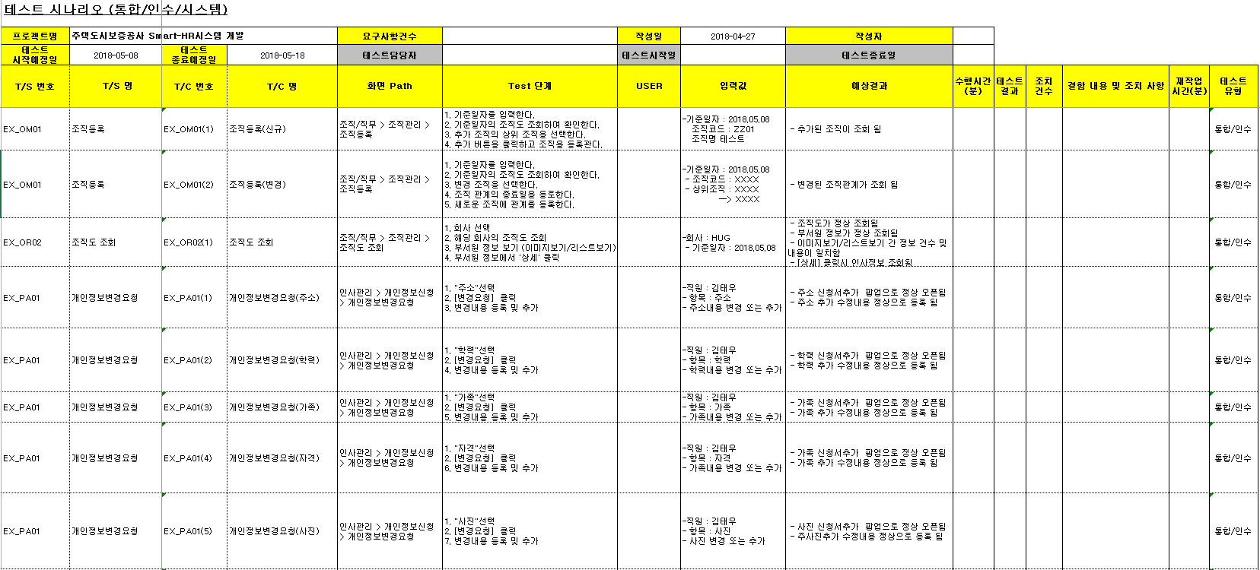
5. 통합테스트 시나리오 및 수행
통합 Test 대상 프로세스의 설정 및 Scenario를 통해 최종 구현된 시스템의 기능별 통합 테스트를 수행함으로써, To-Be 프로세스의 요구기능 충족 여부에 대한 세밀한 기능 점검을 수행함(계속)
예시

Slide 9
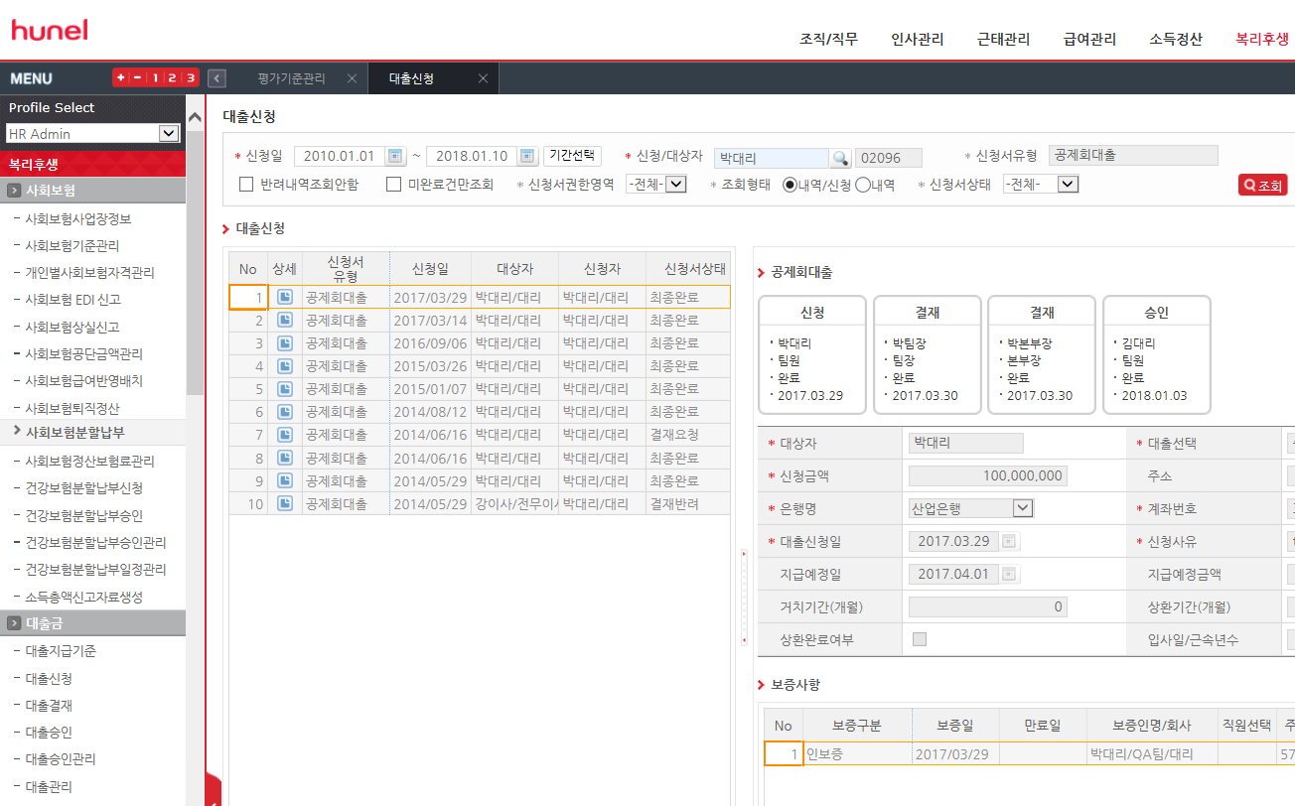
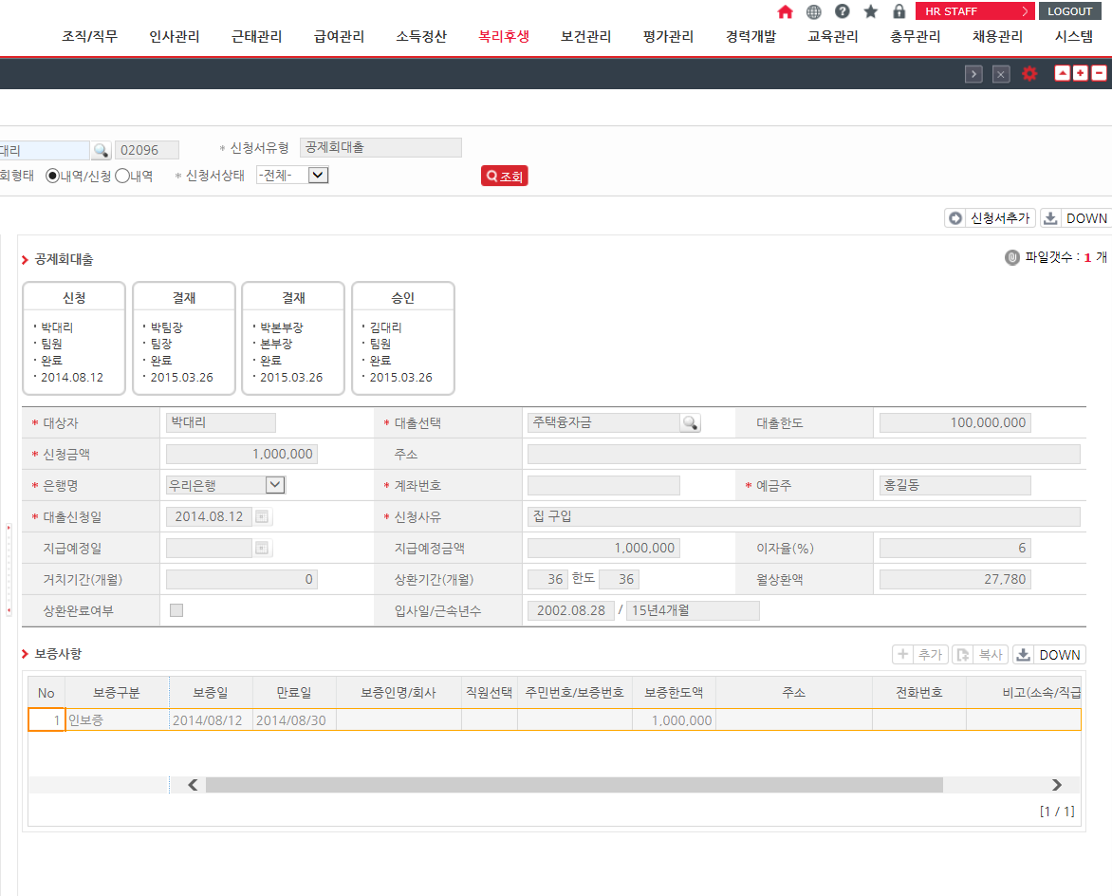
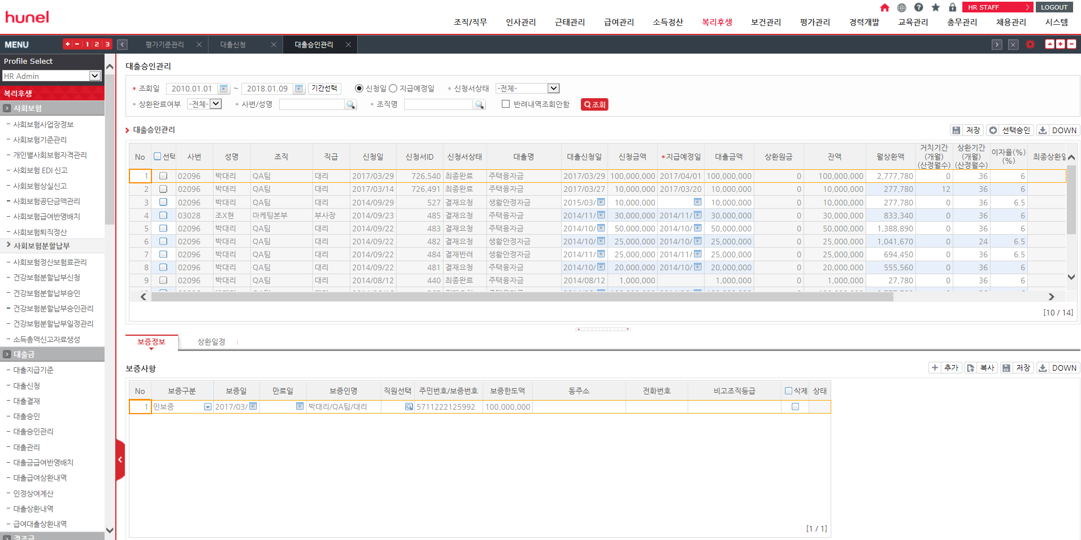
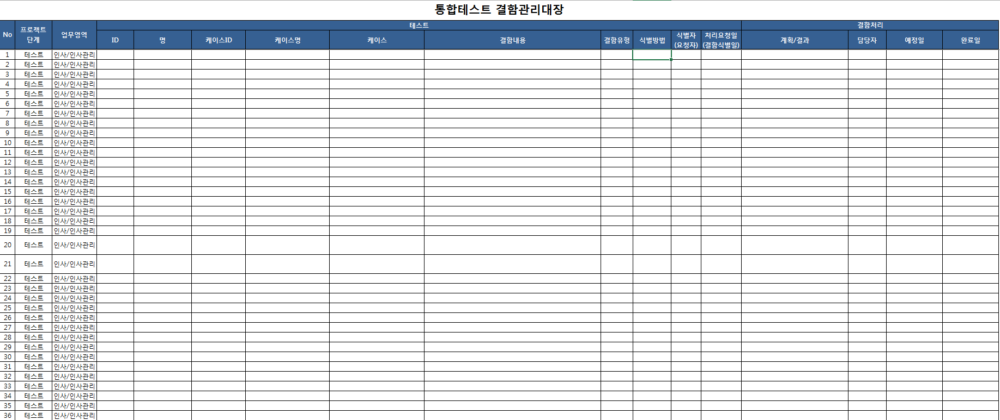
5. 통합테스트 시나리오 및 수행
통합 Test 대상 프로세스의 설정 및 Scenario를 통해 최종 구현된 시스템의 기능별 통합 테스트를 수행함으로써, To-Be 프로세스의 요구기능 충족 여부에 대한 세밀한 기능 점검을 수행함(계속)
통합 테스트 수행
예시

Slide 10
6. 주요 체크 포인트
시스템 통합 Test에서 진행되는 주요 체크 포인트는 아래와 같음
통합 Test 주요 체크 포인트
인사발령 처리에 의한 타 모듈간의 연동, 급여 공제, 지급 처리를 위한 타업무 연동 신규발령(각종 마스터성 Data 생성처리, 권한 자동부여), 보직(조직장 관련 셋업), 퇴직, 사회보험 등 복리후생/교육 관련 급여지급 연동, 발령처리 결과 급여계산 연동 업무별 프로세스 처리 각 업무별로 기준정의, 등록 및 관리 , 결과산출 등 모듈별 프로세스 정립 인사시스템과 타시스템간의 연계처리 조직개편, 인사발령, 급여전표 연동 등 타시스템간의 연동 각종 신청 업무의 신청/결재/승인 프로세스 점검 다양한 신청업무에 대한 사용자별 신청/결재/승인 처리 확인 메일/SMS/암호화/위변조 기능 확인 메일/SMS 문자전송 기능 확인, 위변조/암호화 기능 확인

Slide 11
7. 권한별 테스트
통합 Test 진행과 동시에 일반 사용자에게 오픈되는 메뉴에 대해서 샘플 유저별 테스트를 진행함
사용자 권한별 테스트 진행 내용
대상 프로파일 일반사용자 (ESS : Employee Self Service) 관리자/임원 (MSS : Manager Self Service ) 업무별 담당자 시스템 담당자 작업방법 프로파일별 샘플 유저 5명을 선정하여 해당 User로 Login 후 부여된 메뉴에 대해서 테스트 진행 담당자(시스템) XXX 과장

Slide 12
No part of this publication may be reproduced, stored in a retrieval system, or transmitted in any form or by any means - electronic, mechanical, photocopying, recording, or otherwise - without permission. This document provides an outline of a presentation and is incomplete without the accompanying oral commentary and discussion.

